Slide 1
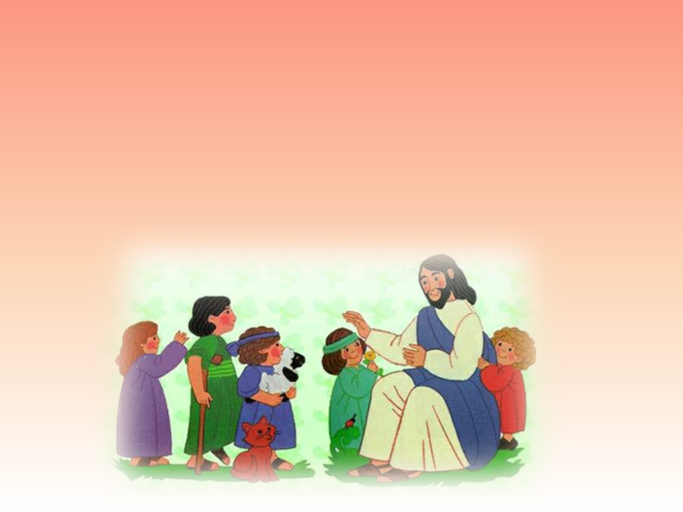

양은 오른쪽 염소는 왼쪽
1/9

Slide 2
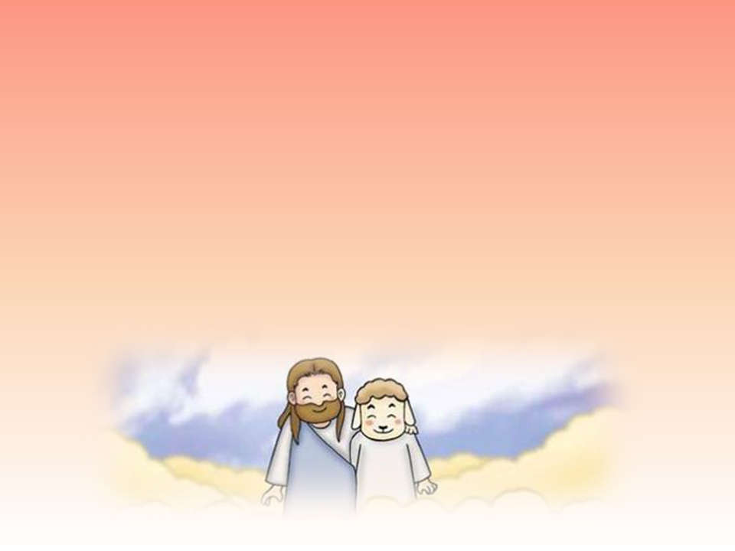

2/9

Slide 3


3/9

Slide 4
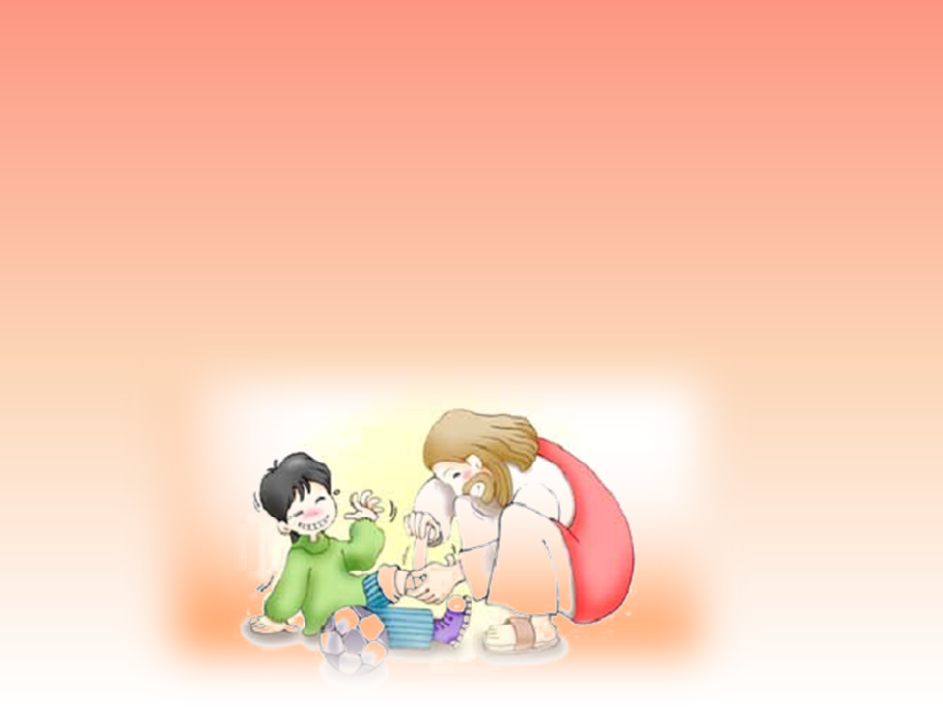

4/9

Slide 5
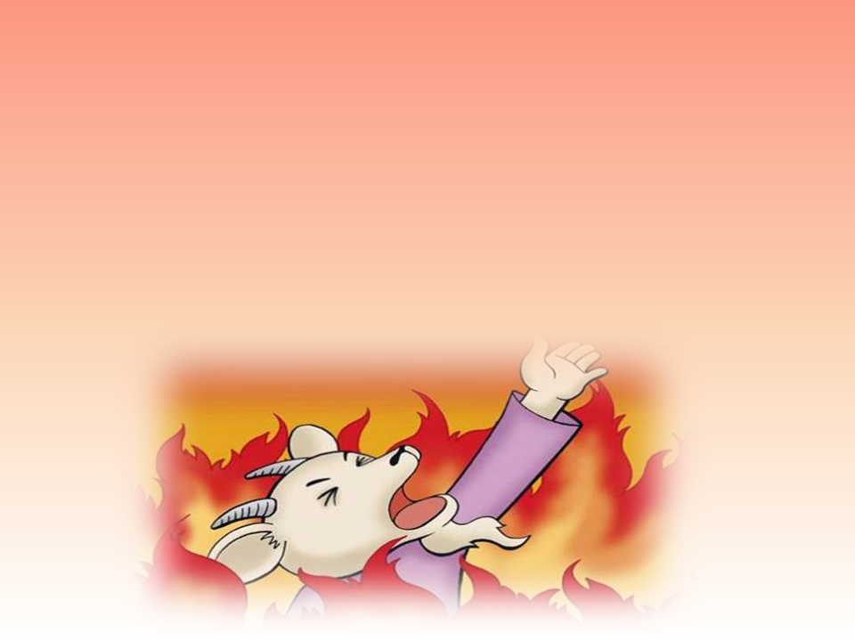

5/9

Slide 6
6/9

Slide 7
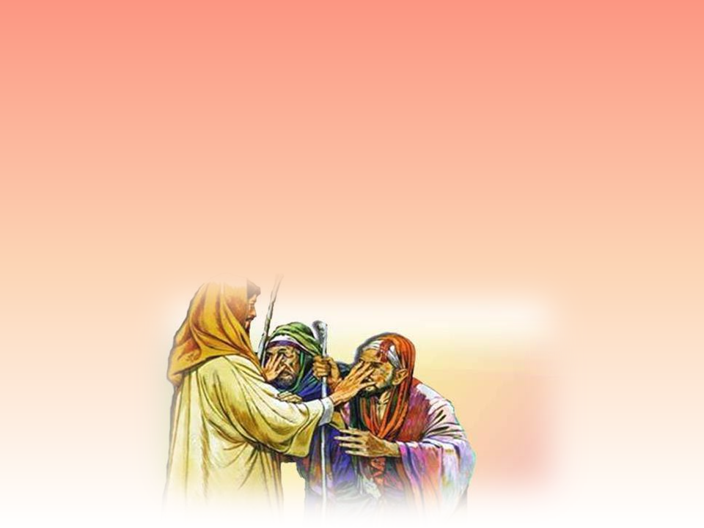

7/9

Slide 8


8/9

Slide 9
9/9

